Slide 1
Välkomna alla Tekprenörer!
Notes:
Startbild att tex visa när alla kommer in och sätter sig.
I det här materialet har vi valt att jobba med entreprenörskap utifrån teknikämnet och så föddes Tekprenören!
Tekprenören har egenskaper som kreativitet, nyfikenhet, initiativförmåga, kritiskt tänkande, ansvarstagande samt samarbets- och kommunikationsförmåga.

Slide 2
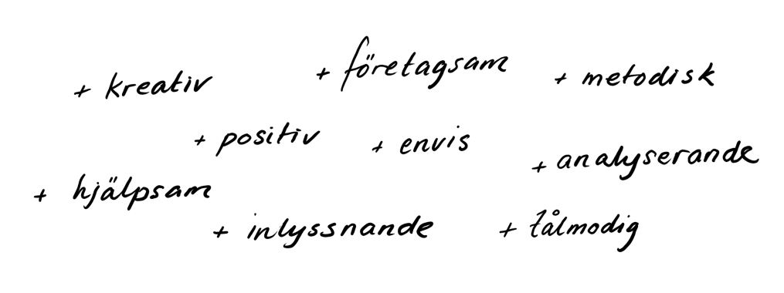
Tekprenören
- hittar problem och löser dem med teknik!
Det är många egenskaper en Tekprenör behöver ha
Tillsammans har ni alla de här egenskaperna i ert klassrum!
Notes:
En entreprenör brukar definieras som en individ som upptäcker behov och finner lösningar på problem samt arbetar hårt för att förverkliga sina idéer.
I det här materialet har vi valt att jobba med entreprenörskap utifrån teknik och så föddes Tekprenören!
Tekprenörens uppgift är att hitta problem och lösa dem med teknik. Tekprenören har egenskaper som kreativitet, nyfikenhet, initiativförmåga, kritiskt tänkande, ansvarstagande samt samarbets- och kommunikationsförmåga.
Tekprenören tipsar! Det här är ett idealiskt tillfälle att prata om de olika egenskaper som finns representerade i klassen. Någon har superfantasi, någon är stark i matematik, någon har världens bollkontroll, någon sjunger jättebra, någon har otrolig uthållighet när det gäller att testa sig fram till lösningar, någon är en jättebra ledare, någon är bra på att medla osv. Tänk vad ni kan åstadkomma när ni tillsammans använder denna kombination av egenskaper.

Slide 3
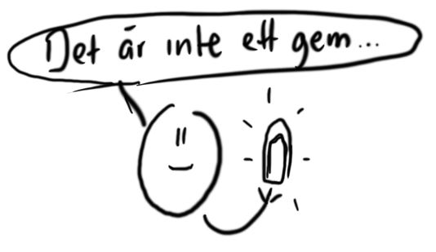
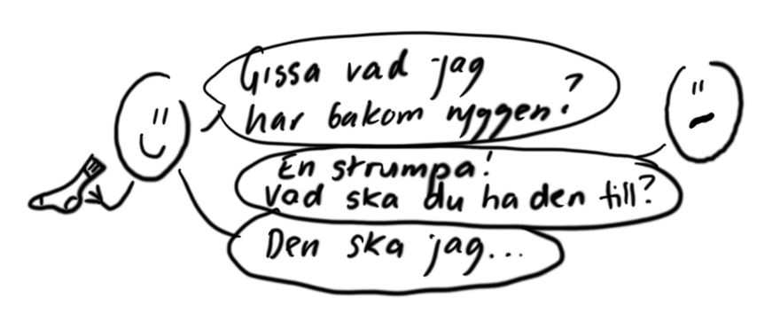
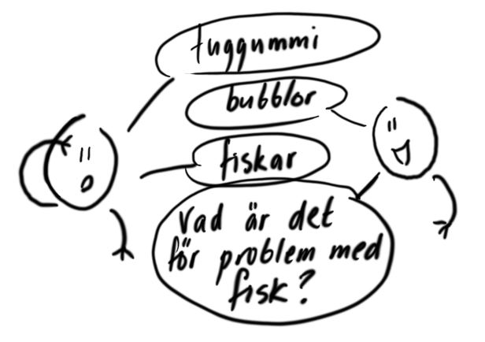
Uppvärmning
Gemproblem
Om ett gem inte är ett gem – vad är det då?
Prova att byta namn, forma om eller sammanfoga flera. Kom gärna på nya och bättre användningsområden?
Alla gör på olika sätt och allas sätt är rätt!
Överraskningsproblem - bakom ryggen
Improvisation och snabba idéer. Hjälps åt att tänka fritt och tokigt!
1, 2, 3-problem
En person börjar med att säga ett ord, vilket som helst. Person 2 säger första ordet det får den att tänkar på. Person 1 säger första ordet det får den att tänka på. Båda funderar på vad det finns för problem med det?
Tänk utanför boxen!
Vad betyder det och varför är det viktigt tro?
Notes:
Med de här övningarna vill vi värma upp kreativiteten, avdramatisera och visa att inget är fel. Tekprenören brukar säga: “Alla gör på olika sätt och allas sätt är rätt.”
Att tänka utanför boxen är något som behöver tränas. Därför har vi valt ut ett antal övningar som ska hjälpa er att sätta fart på kreativiteten och öppna för “galna” lösningar.
Gemproblem – skapa värde
Genom att byta namn,forma om eller sammanfoga flera gem. Tanken är att vi bara genom att se på ett föremål på ett nytt sätt kan skapa ett högre upplevt värde.
(Det måste inte vara just ett gem man utgår ifrån. Det kan vara ett A4-papper, en kartong, en tegelsten, en blyertspenna, en burk eller vadhelst du kan komma på. Tanken är att man ska komma på nya saker att använda den/det till.)
Överraskningsproblem
Låt eleverna arbeta tillsammans två och två. Den ena personen påstår att den andra inte vet vad hen har bakom ryggen. Den andra svarar då att den visst vet det och hittar på något galet som finns där bakom ryggen. Och fortsätter sedan fråga vad hen ska använda den till? Och personen svarar då att “den/det ska jag använda för att…” Sedan växlar de.
- “Du vet inte vad jag har bakom ryggen!”
- “Jo, det vet jag. Du har…” “Men vad ska du använda den/det till?”
- “Jo, den ska jag ha när jag ska…”
1, 2, 3-problem
Låt eleverna arbeta tillsammans två och två. Person 1 börjar tänka på ett ord, vilket som helst och säger det högt. Person 2 associerar till det och säger första ordet hen kommer på. Person 1 associerar vidare och säger det första hen kommer på utifrån det nya ordet.
Tillsammans funderar de sedan på vad det kan finnas för problem kring det.
Till exempel: trädgård - blomma - luktar gott. Problem som kan finnas kring det: drar till sig getingar som kan stickas…
Äta -> smörgås -> brödrost. Problem som kan finnas kring det: det är lätt att brödet blir bränt i brödrosten och måste kanske slängas och att slänga mat är inte bra för miljö.
Tekprenören tipsar: Är det klurigt för eleverna att komma på ord att associera kring, kan du skriva ut och klippa ut de bilder som finns i stödmaterialet. Då kan eleverna t ex dra en bild ur bildhögen och börja associera kring.
Läs mer utförligt om övningen i lärarhandledningen.

Slide 4
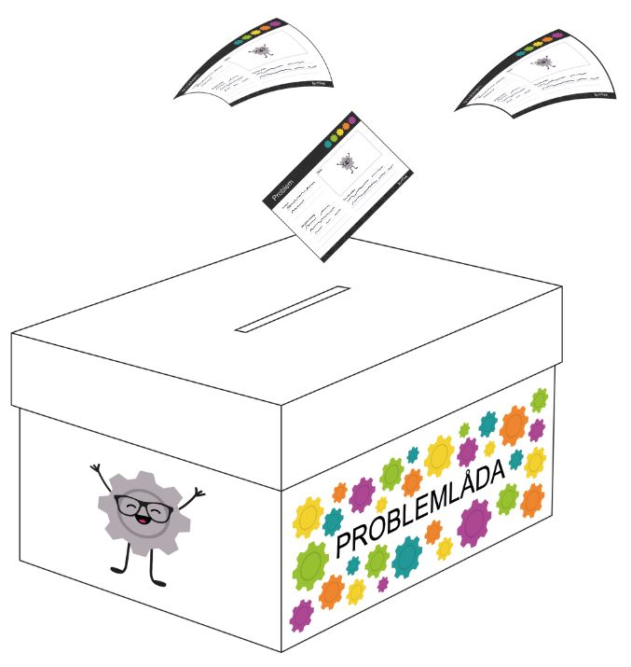
Problemlådan
Vem ser du framför dig när du letar problem? En Tekprenör reflekterar över genus och samhällsnormer i sin problemlösningsprocess.
Design, reklam, ordval och material påverkar vem som i slutändan känner att en produkt eller en lösning är till för dem.
Uppmuntra ALLA elever i ditt klassrum att ta plats och ge plats.
Problemlådan
Notes:
Titta på presentationen eller videon tillsammans med eleverna för att visa på hur man kan ta sig an och lösa ett vardagsproblem.
Den här problemlådan tillhör er alla i klassen. Här samlar ni alla problem som ni kan hitta på skolan, fritidsaktiviteter, hemma, när ni transporterar er, ja överallt finns problem som behöver lösas.
Men… vi behöver träna oss på att hitta dem.
Det kan vara allt från trassliga laddsladdar till hur man får sin smutsiga tvätt till tvättkorgen utan att behöva gå hela vägen eller hur man på ett smidigt sätt får alla sina hockeyskydd torra efter träning.
På webbsidan hittar du en text om teknik och genus som fungerar som reflektions och diskussionsunderlag.

Slide 5
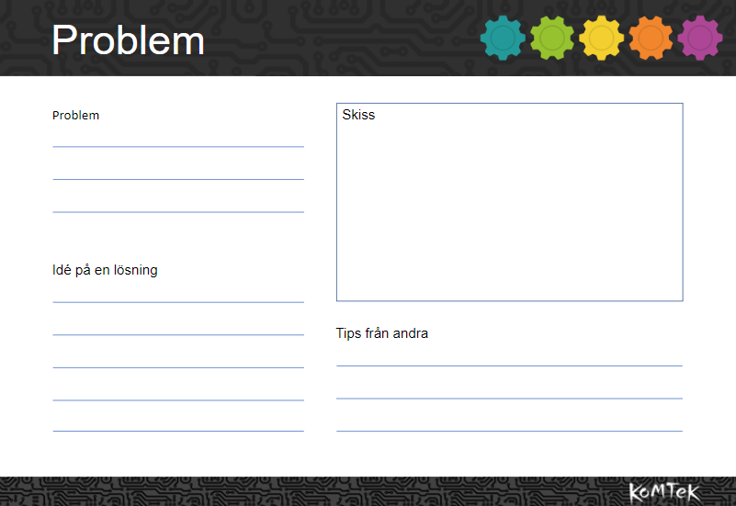
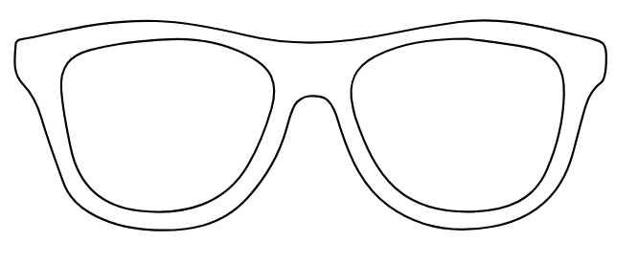
Problemjakt
Så här fyller du fyller i ett Problemkort.
“Sätt på dig” problemlösarglasögonen och samla vardagsproblem som du vill lösa. Ta med dig dem till nästa lektion!
Dokumentera vardagsproblemen på vilket sätt du vill. Ta kort, skriv, rita och tag med till nästa lektion då du ska fylla i ett Problemkort för varje problem du hittat.
Vem har problem?
När är det ett problem?
Notes:
Tekprenören tipsar! Vem har problemet? När är det ett problem?
Problemlösarglasögon är bra att ha när man ska leta problem som man vill lösa. De hjälper en att lättare fokusera på att hitta problem som man kan ta sig an. Tekprenörens problemlösarglasögon hjälper också till att ta bort alla “det går inte”, “det fungerar inte” utan öppnar upp för spännande lösningar. När man sätter på sig problemlösarglasögonen skiftar man till ett positivt och lösningsfokuserat mindset.

Slide 6
Problem
Problem
Skiss
Idé på en lösning
Tips från andra

Slide 7
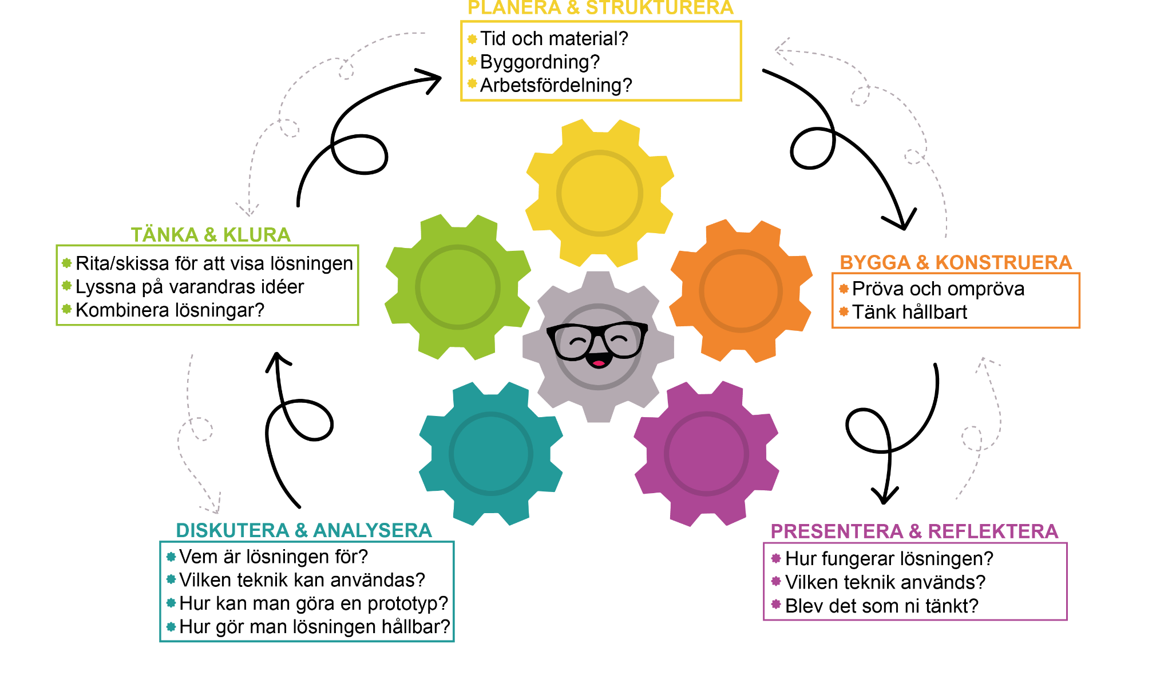
TEKPRENÖRENS PROBLEMLÖSNINGSPROCESS
Notes:
Arbetsprocessen som alla problem/uppdrag är tänkta att följa är uppdelad i fem steg. Under varje steg och rubrik står vad som ska göras och vad som ingår i respektive steg, bra frågor att ställa och tips på reflektioner att göra.
Genom hela materialet följer färgerna och symbolerna med så att man tydligt ser i vilken del av arbetsprocessen man befinner sig.
Man kan behöva backa tillbaka i processen både ett och två steg.

Slide 8
Vet du något annat sätt att få tips eller hjälp?
Skriv en egen livlina på baksidan!
Notes:
Livlinorna är till för att påminna eleverna om att det finns resurser att ta hjälp av.
Varje grupp får ett kort med sina livlinor. Om man vill kan man bestämma att en livlina endast får användas en gång och när den är använd markerar man att den är förbrukad. Detta medför att eleverna måste tänka efter noga hur de frågar kompisen/den vuxna/skolbiblioteket/google.
Fråga en kompis - kan vara någon i klassen men även någon som inte går i klassen. Fråga en vuxen - kan vara någon vuxen som man tror kan komma med bra input. Sök på biblioteket - kanske kan man slå upp i någon bok, kanske kan bibliotekarien hjälpa till att söka den information som man behöver. Sök på Google - kanske finns informationen ute på nätet. Fråga din lärare - kanske är det din lärare som ska få frågan.

Slide 9
1. Diskutera och analysera
Hjälps åt att utveckla lösningar
Pedagogen berättar om de problem som ligger i lådan.
Gruppen väljer gemensamt ett problem att arbeta vidare med.
Var och en funderar ut en lösning. En i taget berättar om sitt förslag på lösning och fördelarna med det.
Gör en sökning på nätet och se om er lösning redan finns.
Jämför era lösningar och arbeta fram en gemensam att konstruera.
Du är inte din idé!
Notes:
Tekprenören tipsar! Påminn eleverna om “Du är inte din idé”. Om idén blir bortvald betyder det inte att du är bortvald.
Att lösningen redan finns betyder inte att den måste förkastas. Kan eleverna vidareutveckla lösningen eller kombinera de olika förslagen som finns i gruppen för att skapa något unikt.

Slide 10
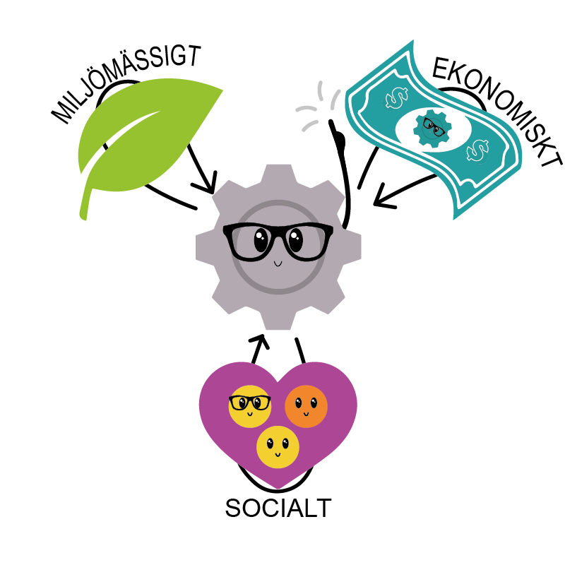
Hållbarhet, tänk på
Lösningen måste kunna användas av alla, om man är lång eller saknar en arm eller är blind, om man kan läsa eller inte. (tillgänglighet)
Det får inte vara för dyrt, en tillfällig lösning (vad är billiga/dyra/rimligt kostsamma material)
Det måste vara snällt mot miljön, inte slösa med material, ska gärna kunna återanvändas

Slide 11
2. Tänka och klura
Gör en skiss på gruppens lösning.
Titta på ritningen och fundera tillsammans på följande:
Identifiera vad i lösningen som går att bygga så att det fungerar? Till exempel hjul som snurrar, dörrar som öppnas eller andra tekniska inslag.
Hur stor behöver prototypen vara?
Finns det material som behövs, kan vi skaffa det eller använda något annat?
Stäm av planerna med er lärare.
Materialet ni samlat
Börja med något litet och ta dig an större problem ju mer du lärt dig!
Notes:
Frågorna för feedback innan konstruktion är till för att säkerställa att elevernas planer faktiskt går att genomföra och är rimliga i omfattning och komplexitet.
Förklara prototyp – Genom att bygga en prototyp kan ni lättare få grepp om lösningens styrkor och eventuella svagheter. Prototypen kan också göra det lättare att förklara och förmedla lösningens nytta för andra.

Slide 12
3. Planera och strukturera
Hur mycket tid har vi på oss?
Vad har vi för material? Behöver vi något mer?
I vilken ordning behöver de olika momenten göras?
Hur kan arbetet fördelas?
Dokumentera under arbetets gång!
Notes:
Frågorna för feedback innan konstruktion är till för att säkerställa att elevernas planer faktiskt går att genomföra och är rimliga i omfattning och komplexitet.
Tekprenören tipsar! Ha inte för lång tid. Då tappar man fokus från funktion till pynt och dekoration.

Slide 13
4. Bygga och konstruera
I utvecklingen av er prototyp kommer ni testa era idéer både med vilket material ni valt och hur ni tänkt sammanfoga dem och hur de tekniska inslagen ska fungera. Ha tålamod att tänka om och förbättra.
Den slutgiltiga prototypen kanske inte är likadan som ni tänkte i planeringsstadiet.
Pröva och ompröva, tro på dina idéer, lär dig av dina misstag, ha tålamod att göra om
Tänk hållbart, hur använder vi materialet smart? Var noggrann, bättre att mäta två gånger än att klippa två gånger.
Fokusera först på att få lösningen att fungera. Finns tid kvar använd den till pynt och design.
Notes:
Tekprenören tipsar! Det är viktigt att hålla byggtiden så kort som möjligt om fokus är på funktion. Är byggtiden för lång förflyttas fokus lätt till att pynta och dekorera. Det behöver dock finnas tid i byggprocessen att pröva och ompröva. Ibland behöver man förkasta en prototyp och göra en ny.
Dela med dig, samsas om det material och de verktyg som finns
Håll ordning, håll ditt material samlat på din plats, plocka undan efter hand

Slide 14
5.1 Presentera
Varje grupp presenterar sin konstruktion för klassen.
Frågor att besvara i redovisningen
Hur är lösningen tänkt att fungera?
Vilken teknik har använts och hur fungerar den?
Blev det som ni tänkt?
Ge utrymme för klassen/gruppen att ge feedback på lösningen.
Reflektera över den feedback som ni fått. Vad skulle ni ta med er om ni fick fortsätta utveckla lösningen?
Är problemet löst måste väl alla få veta!?
Notes:
Tekprenören tipsar! Det är viktigt att det här momentet får tid. Detta är ett viktigt lärtillfälle. Förklara prototyp – Genom att bygga en prototyp kan ni lättare få grepp om lösningens styrkor och eventuella svagheter. Prototypen kan också göra det lättare att förklara och förmedla lösningens nytta för andra.
Ev. Låt eleverna presentera sin lösning för någon ur målgruppen och få feedback på den färdiga prototypen.
Ev. gör en digital utställning med bilder/videoklipp på era konstruktioner. Qr-koder i korridoren, dokument till föräldrar m.m.

Slide 15
5.2 Reflektera
Att göra fel och att ha idéer som inte går att genomföra är viktiga lärtillfällen. När det inte blir som man tänkt sig finns mycket att lära!
Hur gjorde ni för att komma på idéer? Vad funkade bra?
Har ni inspirerats eller fått någon idé av dom andra grupperna?
Kan man kombinera flera gruppers lösningar och få något ännu bättre?
Vad var det som fungerade? Vad kan förbättras?
Hur tänkte ni kring hållbarhet utifrån de olika aspekterna? Fick vi till det?
Vad har vi lärt oss?
Hur var det att arbeta med Tekprenörens problemlösningsprocess?
Att utvärdera hur det blev och varför gör att man inte behöver upprepa sina misstag.
Notes:
Samla gärna era reflektioner så att ni kan lyfta dem inför nästa gång ni jobbar med Tekprenören (eller liknande uppgifter). Det är viktigt att ta vara på sina lärdomar och visa på att ni nästa gång kan använda er av dem. “Vad var det vi skickade med för lärdomar sist vi jobbade med detta?” “Vad var det vi ville komma ihåg till nästa gång?”
Tekprenören tipsar! Det är viktigt att det här momentet får tid. Detta är ett viktigt lärtillfälle.

Slide 16
Bra jobbat alla Tekprenörer!
NYFIKEN
KREATIV
METODISK
TA-SIG-FÖRSAM
Hoppas att ni har lärt er något nytt om entreprenörskap och teknik!
Hoppas att ni tar med er de här kunskaperna in i framtiden!
Notes:
Samla gärna era reflektioner så att ni kan lyfta dem inför nästa gång ni jobbar med Tekprenören (eller liknande uppgifter). Det är viktigt att ta vara på sina lärdomar och visa på att ni nästa gång kan använda er av dem. “Vad var det vi skickade med för lärdomar sist vi jobbade med detta?” “Vad var det vi ville komma ihåg till nästa gång?”
Tekprenören tipsar! Det är viktigt att det här momentet får tid. Detta är ett viktigt lärtillfälle.
Slutord:
Hoppas eleverna är stolta över det jobb som de har gjort. Tekprenörer gillar att dela med sig av sina smarta och nyttiga uppfinningar!
Använd gärna den färdiga planschen (heter Presentation Problem + Lösning) som finns att ladda ner. Den kan ni fylla i och sätta upp för att visa upp ert arbete.
Kanske väljer ni att göra en utställning och bjuda in andra klasser, föräldrar, lokala företag eller kommunpolitiker som får ta del av era idéer? Skolans sociala medier kan vara ett fantastiskt ställe att visa upp hur ni har jobbat. Kanske finns det möjlighet att ställa ut era konstruktioner på biblioteket eller liknande verksamheter?
Vi på KomTek Sverige är självklart nyfikna på era skapelser! Skicka gärna bild/bilder med kommentar/kommentarer till: info@komtek.se. Vi vill gärna visa upp era bidrag på vår hemsida och i sociala medier.

